Slide 1
SZÓTÁRTERVEZÉS
Fegyó Kinga

Slide 2
Amink eddig van:
Milyen legyen a szótár típusa?
Ki használja és milyen célra?
Nyelvi adat
Szükséges források (szoftver, StyleGuide, szócikk-sémák)

Slide 3
Szótár tartalmának tervezése
Makroszerkezet: szócikk típusainak meghatározása, címszavak listájának összeállítása
Mikroszerkezet: szócikkek megtervezése, szerkezetük és összetételük meghatározása

Slide 4
Alapkifejezések és fogalmak
Lemma:
általában – szótő vagy szótári alak (pl. play – plays, played, playing)
itt – címszó minden alakjában VAGY jelzi egy adott szó bizonyos szófajhoz tartozását
(pl. play n. – play v.)
egyszavas: lehet több jelentésük, amelyeket szótári egységeknek hívunk
többszavas: szintén lehet több jelentésük, néhány fajtájuk gyakran címszó, pl.
összetett szavak (ice cream) vonzatos igék (set off)

Slide 5
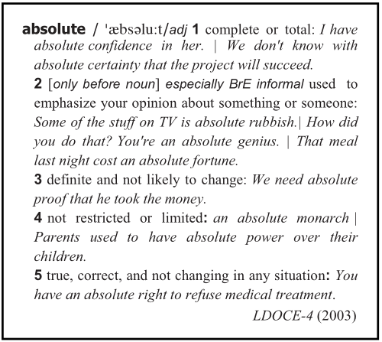
Szótári egység (lexical unit)
egyes értelmezések szerint a címszó maga egy szótári egység
a könyv egy-egy jelentéssel azonosítja
a szócikk építőkövei

Slide 6
Lexical item típusai
lexical item: szó, rövidítés vagy szóelemek (affixumok, szóösszetételek tagjai)
szócikk címszavaiként valamilyen lexikográfiai leírás (meghatározás v. fordítás) alanya
fontos ismerni őket, mert máshogy kell kezelni őket a szótárban
elkülönítésük nyelv-specifikus → angol nyelv legfontosabb típusai

Slide 7
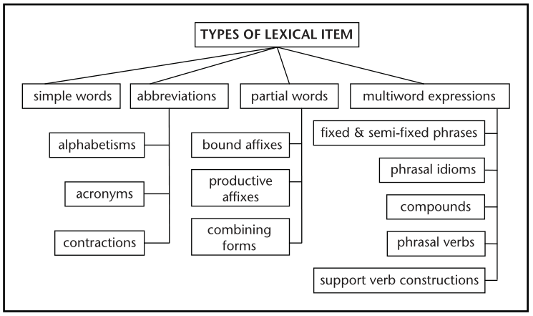
Lexical item típusai

Slide 8
Egyszerű szavak
nyelv gyakori szavai, minden szófaj megtalálható benne
tartalmas szavak: gyakran több jelentésük van, a nyelv és a szótár nagy részét ők teszik ki
funkcionális szavak: szerepük a mondat összetartása szótárkészítés szempontjából legalább 5 típus:
prepozíció, kötőszó, névmás, segédige, determináns

Slide 9
Rövidítések és összevonások
3 altípusa van, a szótárak általában mindháromból címszót csinálnak:
betűszó: szavak első betűi, betűsorozatnak ejtjük (pl. BBC)
akroníma: szavak első betűi, önálló szóként ejtjük (pl. NATO)
összevonások: kettő vagy több szó fúziója néhány betű kihagyásával (pl. don’t, wouldn’t)

Slide 10
Szóelemek
kötött affixumok (pl. im- vagy –ment), modern szótárakban nem címszavak
produktív affixumok (pl. ex- vagy –gate), új összetett szóalakokat képeznek, magyarázatra szorulnak a szótárban
produktív prefixumok: angolban sok van, általában címszavak
produktív szuffixumok: kevés van belőle, szótárak van, hogy nem tekintik címszónak
összetett alakok: címszavak vagy ragozott alakjuk, amelyek kötőjeles összetett szavak első vagy második tagjai
jelentésük az összetétel folyamán változatlan marad
az összetétel eredménye sok esetben egyszeri (hapax legomena)
pl. one-legged, vinyl-covered, flat-leafed

Slide 11
Többszavas kifejezések
mindent magába foglal, aminek idiomatikus jelentése vagy viselkedése van
she put it in the… | immediately below… gyakran együtt fordul elő a korpuszban
→ ez a lexikográfiát hidegen hagyja
kérdés: melyik többszavas szósort tekintsük többszavas kifejezésnek a szótárban?

Slide 12
Többszavas kifejezések
(félig-)állandósult kifejezések
transzparens összetétel (to risk one’s life)
állandósult kifejezés (ham and eggs)
hasonlat (white as snow)
catchphrase = „divatos” szólás (if you can’t beat ’em, join ’em)
közmondás (too many cooks (spoil the broth))
idézet (to be or not to be)
köszönés (how do you do?)
fatikus/kapcsolatfenntartó kifejezések (have a nice day)

Slide 13
Többszavas kifejezések
idiomatikus kifejezések
szóhasználat: 1. szócsere jelentésváltoztatás nélkül
to throw in the sponge/towel
2. párhuzamos idiómák ellentétes jelentéssel
have a heart of gold és have a heart of stone
3. nincs állandósult kanonikus forma ▪ which came first, the chicken or the egg? ▪ it’s a chicken-and-egg situation ▪ it’s another case of the chicken and the egg
4. nincs teljes kanonikus forma, de van szemantikai megszorítás
it was a …’s dream (come true)

Slide 14
Többszavas kifejezések
idiomatikus kifejezések
szóhasználat
szintaktikai megszorítás
it’s raining cats and dogs DE NEM cats and dogs are raining
morfo-szintaktikai rugalmasság (inflexió, egyeztetés)
to get too big for one’s boots → Joe is too big for his boots. She had got too big for her boots. People who are too big for their shoes.

Slide 15
Többszavas kifejezések
összetett szavak
lexikográfusok számára legérdekesebb: főnevek (lame duck, civil servant) melléknevek (sky blue, stone deaf) igék (leggyakrabban vonzatos igék)
nem-idiomatikus: rengeteg van, spontán keletkeznek szemantikailag transzparensek (table leg) nem probléma sem a szótárkészítőnek, sem a nyelvtanulónak
idiomatikus

Slide 16
Többszavas kifejezések
idiomatikus összetett szavak:
állandósult alak: ragozható, de nem adhatunk hozzá további tagokat
civil servants
egytagú szavakkal szemantikus kapcsolat (szinoníma, antonímia, hiponímia)
sky blue és bottle green olyanok, mint red és purple colour hiponímái
jelentésük több a tagjaik jelentésénél együttvéve
▪ képletes összetett szó
▪ félig-képletes összetett szó
▪ funkcionális összetett szó

Slide 17
Többszavas kifejezések
képletes: XY nem olyan Y, ami X: nem is biztos, hogy Y
(lame duck, civil servant)
félig-képletes: XY valamiféle Y, de nem X
(high school, blind drunk)
funkcionális: XY valamiféle Y, és van köze X-hez, de több annál
(house agent, police dog, can opener)

Slide 18
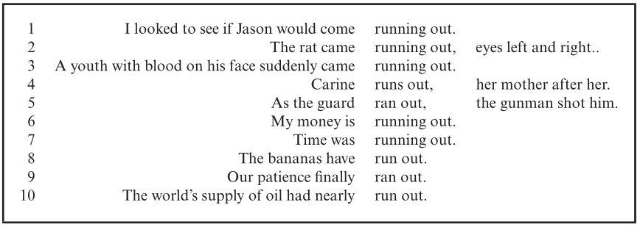
Többszavas kifejezések
vonzatos igék
szemantika: szó szerinti jelentés képletes vagy metaforikus jelentés

Slide 19
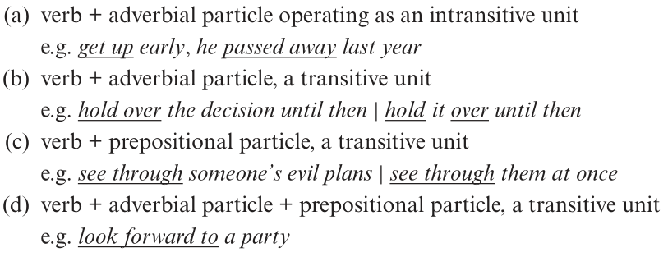
Többszavas kifejezések
vonzatos igék
szintaxis:

Slide 20
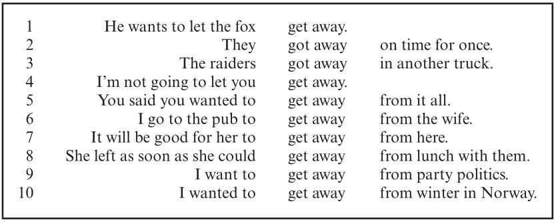
Többszavas kifejezések
vonzatos igék
problémák:
két- vagy háromtagú vonzatos igék?

Slide 21
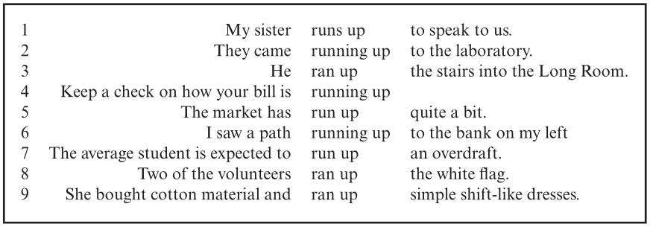
Többszavas kifejezések
vonzatos igék
problémák:
mozgást kifejező ige + irányt kifejező vonzat

Slide 22
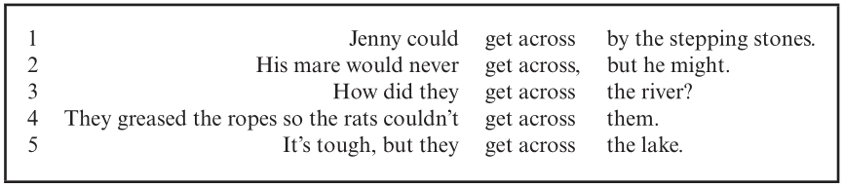
Többszavas kifejezések
vonzatos igék
problémák:
szemantikailag összefüggő, szintaktikailag különálló

Slide 23
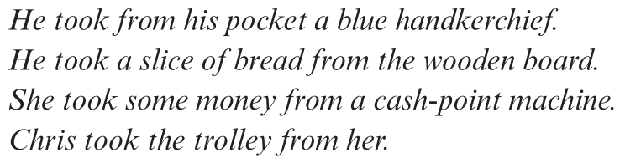
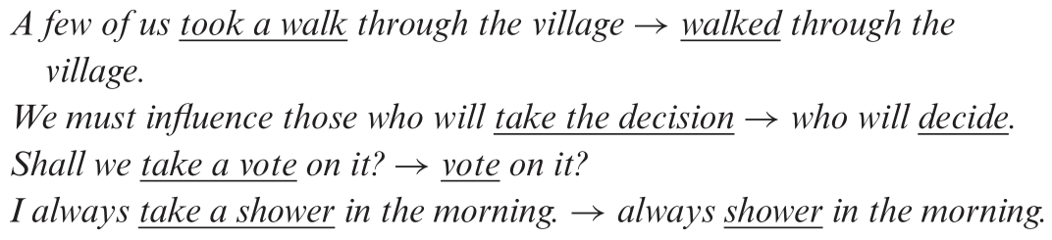
Többszavas kifejezések
’support verb’ szerkezetek
light verbs (make, take, have, give, do)

Slide 24
Szótár részei
2 fő rész: A-Z szócikkek minden más ezek előtt és után → front és back matter
előtte-utána elrendezés nem jellemző az elektronikus szótárakra
front matter | középen | back matter
előszó köszönetnyilvánítás bevezető magyarázat (rövidítések, címkék, stb.) mini-esszék a nyelvről | nyelv kérdései segédanyagok faux-amis (hamis barátok) gyakorlati útmutató az életről az adott országban | listák, felsorolások: igeragozás, számok, mértékegységek, kémiai elemek, Biblia könyvei térképek, diagramok

Slide 25
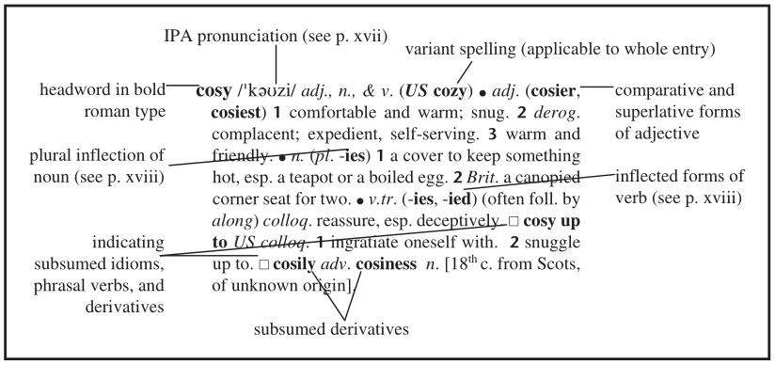
Front matter
legtöbb angol szótár esetében: How to use the dictionary
Concise Oxford Dictionary
9th edition (1995)

Slide 26
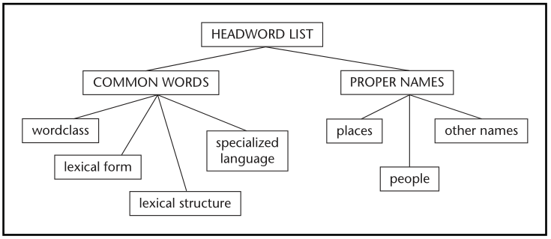
A-Z szócikkek
Címszó-lista elkészítése

Slide 27
Gyakori szavak
szófajok (főnév, ige, melléknév, határozószó, kötőszó, prepozíció, determináns, mondatszó)
lexikai forma: ▪ alaki variánsok (aluminium – aluminum) ▪ betűzési variánsok (ageing – aging, harbour – harbor) ▪ ragozás (oxen, children | better, best | speaks, speaking, spoken) ▪ képzett alakok (highhandedness, blissful, nakedly)
lexikai szerkezet: ▪ egyszerű szavak (be, like, head, possible, now, in) ▪ rövidítések és összevonások (BBC, EU, hasn’t, o’clock) ▪ szóelemek (distaste, ex-wife, flat-topped, broad-leafed) ▪ többszavas kifejezések

Slide 28
Többszavas kifejezések
NEM transzparens szóösszetételek (to risk one’s life) (félig) állandósult kifejezések (by and large) idiomatikus kifejezések (raining cats and dogs)
IGEN összetett szavak (civil servant, high school, police dog) vonzatos igék (set about, come in for, look forward to)

Slide 29
Gyakori szavak
szófajok (főnév, ige, melléknév, határozószó, kötőszó, prepozíció, determináns, mondatszó)
lexikai forma: ▪ alaki variánsok (aluminium – aluminum) ▪ betűzési variánsok (ageing – aging, harbour – harbor) ▪ ragozás (oxen, children | better, best | speaks, speaking, spoken) ▪ képzett alakok (highhandedness, blissful, nakedly)
lexikai szerkezet: ▪ egyszerű szavak (be, like, head, possible, now, in) ▪ rövidítések és összevonások (BBC, EU, hasn’t, o’clock) ▪ szóelemek (distaste, ex-wife, flat-topped, broad-leafed) ▪ többszavas kifejezések
szókincs típusai

Slide 30
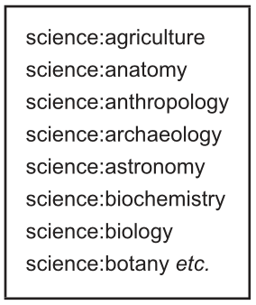
Szókincs típusai
szakterület (hierarchikus csoportosítás)

Slide 31
Szókincs típusai
szakterület hierarchikus csoportosítás
régió BrE – AmE + Kanada, Ausztrália, Új-Zéland, Dél-Afrika, India, …
dialektus pl. Yorkshire, skót
regiszter formaiság min. 3 szintje
stílus irodalmi, sajtó, bürokrácia, stb.
idő archaikus, ódivatú, múló
szleng és zsargon
attitűd pl. pejoratív
offenzív kifejezések rasszista kifejezések, káromkodás

Slide 32
Tulajdonnevek
régebben a tulajdonneveket nem vették be a címszó-listába (néha listába rendezve a szótár végén)
manapság benne vannak a címszó-listában
ha nincsenek is, néhány kivételes mégis bekerül:
▪ metonimikus erejű (White House, Downing Street)
▪ kulturális entitások (Big Brother, Father Chritmas)
tulajdonnevek két fajtája:
▪ zárt halmaz (12 apostol, a Naprendszer bolygói, stb.)
▪ nyitott halmaz

Slide 33
Tulajdonnevek
helynevek ▪ alap – óceánok, kontinensek, országok, államok, megyék stb. ▪ (fő)városok – London, Glasgow, Washington, New York ▪ főbb földrajzi tényezők – tengerek, folyók, hegyek, szigetek stb. ▪ metonímia – emberekre vonatkozik, akik ott dolgoznak pl. Whitehall, the Pentagon ▪ híres helyek és épületek – Waterloo, Mecca ▪ földönkívüli objektumok – bolygók, csillagok, műholdak stb. ▪ képzeletbeli, bibliai, mitológiai helyek – Liliput, Armageddon ▪ helyek beceneve – Big Apple (New York)

Slide 34
Tulajdonnevek
helynevek
személynevek ▪ általános nevek – John, Mary, Smith, McGregor ▪ személyek nevei – Beethoven, Hitler, Casanova ▫ igazi emberek (Michelangelo, Mozart) ▫ mások (Christ, Jupiter, Robin Hood) ▫ belőlük képzett melléknevek (Dickensian) ▪ nemzetiségek – French, American, New Yorker ▪ etnikumok stb. – Arab, Apache, Celt, African-American

Slide 35
Tulajdonnevek
helynevek
személynevek
maradék ▪ ünnepek – Christmas, Ramadan, Thanksgiving ▪ szervezetek – Republican, Congress, NASA, Ivy League ▪ nyelvek – Dutch, Mandarin, Hindi, Indo-European ▪ védjegyek – BlackBerry, iPhone, Band Aid ▪ hit és vallások – Church of England, Muslim, Marxism ▪ vegyes – Holy Grail, Academy Awards, Holocaust

Slide 36
Címszó-lista szűrése
korpuszgyakoriság
profil: illeszkedik-e a szótárhasználók igényeihez?
pl. affricate, agglutination, alveolar
lehetséges fordítás (kétnyelvű szótár esetén)
pl. White House = la Maison Blanche
járulékos jelentések vagy konnotációk
pl. Parliament, Orwellian

Slide 37
Címszó-lista rendezése
ábécébe rendezés
StyleGuide meghatározza
egyszerű szavak esetén nincs probléma, többszavas kifejezések esetén dönteni kell: betű vagy szó alapján rendezünk (szótárak a betű szerintit részesítik előnyben)
szótagolás
bread·fruit vagy bread|fruit
homográfok

Slide 38
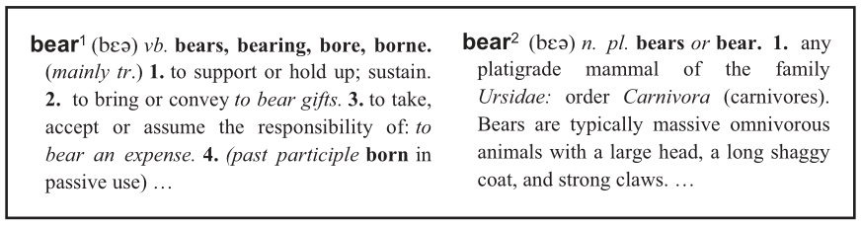
Homográfok
ugyanaz a betűzés, más jelentés és etimológia bear¹ – bear², tear¹ – tear²
ugyanaz a betűzés, más jelentés és kiejtés tear¹ – tear²
ugyanaz a betűzés és kiejtés, más jelentés és nagybetűs may¹ – May², pole¹ – Pole²
ugyanaz a betűzés és kiejtés, más jelentés bank¹ – bank², bear¹ – bear²
ugyanaz a szó (betűzés, jelentés, kiejtés), más szófaj hit¹ – hit²

Slide 39
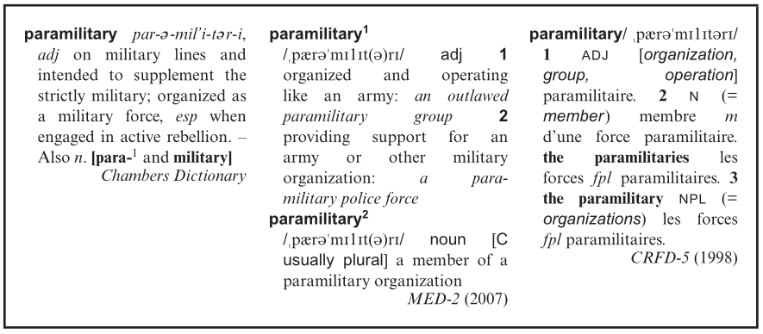
Szócikktípusok
sztenderd tartalmas szavak

Slide 40
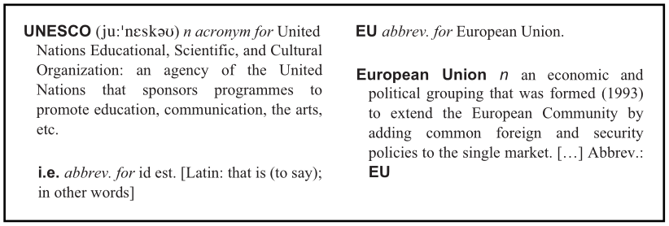
Szócikktípusok
rövidítések

Slide 41
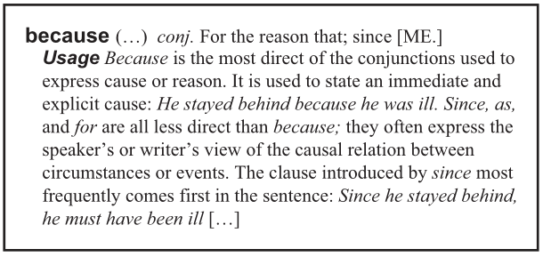
Szócikktípusok
funkcionális szavak

Slide 42
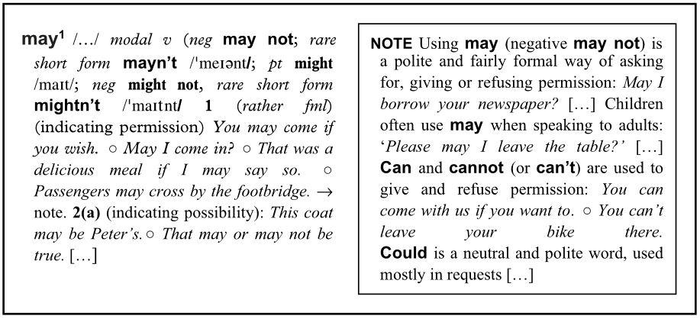
Szócikktípusok
funkcionális szavak

Slide 43
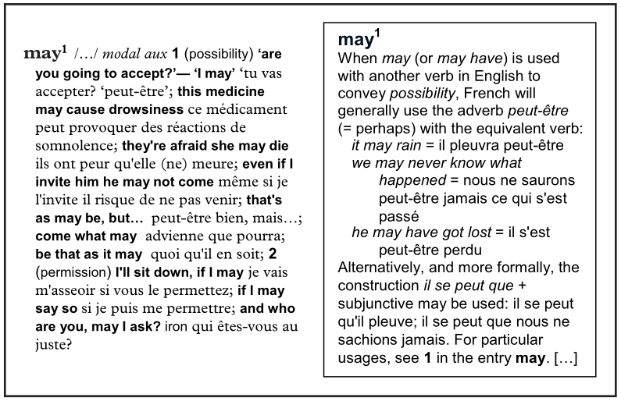
Szócikktípusok
funkcionális szavak

Slide 44
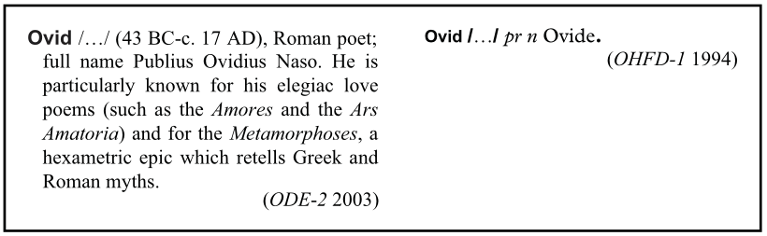
Szócikktípusok
enciklopedikus

Slide 45
KÖSZÖNÖM A FIGYELMET

